Slide 1
미니 프로젝트
도서관리시스템 개발
(AI를 활용한 도서표지 이미지 생성)
Notes:
표지 : 이미지 교체 예정

Slide 2
01.
ERD설계
02.
API 정의서
03.
UI스케치 작성

Slide 3
ERD설계
01.

Slide 4
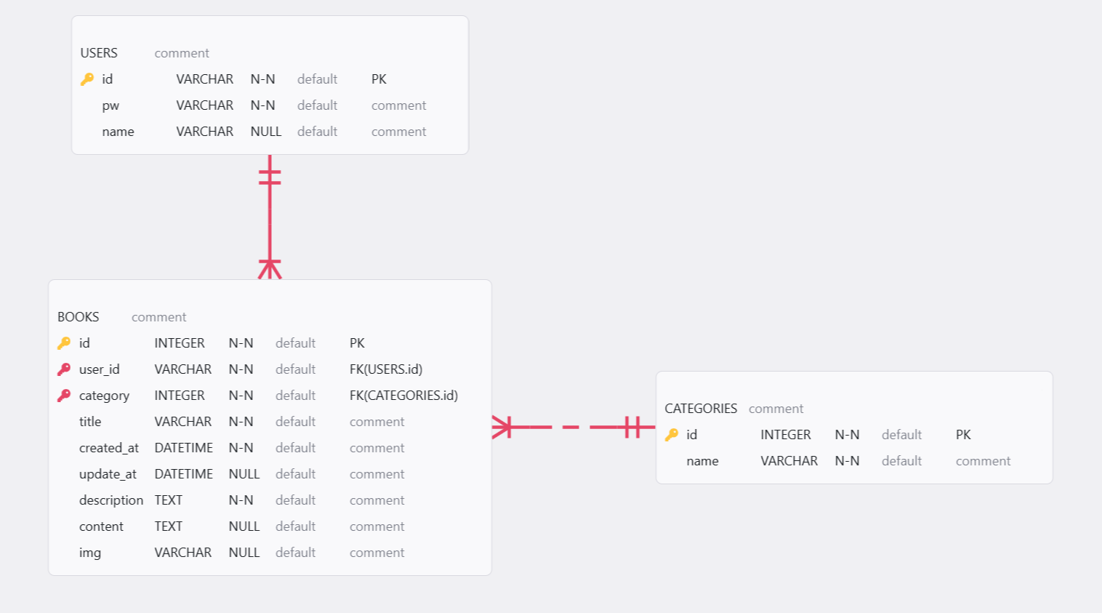
ERD설계
USERS.id = BOOKS.user_id FK관계
BOOKS.category = CATEGORIES.id FK관계

Slide 5
API 정의서
02.

Slide 6
API 정의서
[이미지 더블 클릭 시 데이터 수정 가능합니다.]

Slide 7
UI 스케치 작성
03.

Slide 8
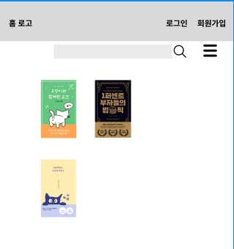
UI 스케치 작성
Indicator
화면명칭 | 비 로그인 시 메인화면
화면ID | MAIN_PAGE_001
페이지 No. | 1
화면설명
로그인 회원가입 버튼으로 유저 등록 표시되는 게시물은 전체 게시물
비고

Slide 9
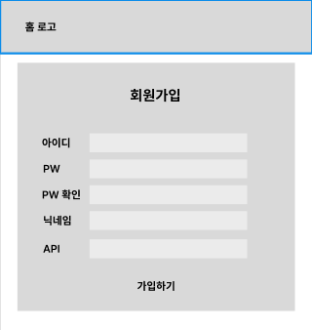
UI 스케치 작성
Indicator
화면명칭 | 회원가입
화면ID | USER_RESISTER
페이지 No. | 2
화면설명
전체 내용은 필수 입력 PW 확인과 PW 값이 다를시 실패 알림 출력
비고

Slide 10
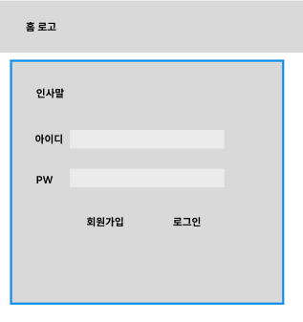
UI 스케치 작성
Indicator
화면명칭 | 로그인
화면ID | USER_LOGIN
페이지 No. | 3
화면설명
아이디와 비밀번호 입력 후 데이터에 있는 유저라면 로그인버튼을 눌러 로그인 회원가입 버튼을 클릭해 회원등록
비고

Slide 11
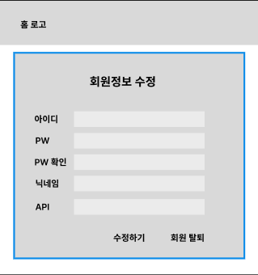
UI 스케치 작성
Indicator
화면명칭 | 회원정보 수정
화면ID | USER_PROFILE
페이지 No. | 4
화면설명
API값과 닉네임 수정가능
비고

Slide 12
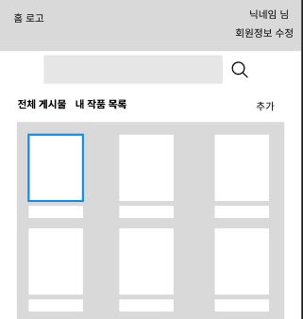
UI 스케치 작성
Indicator
화면명칭 | 로그인 시 메인 화면
화면ID | MAIN_PAGE_002
페이지 No. | 5
화면설명
오른쪽 상단 로그인한 회원의 닉네임 출력 및 회원정보 수정 버튼 전체 게시물과 내작품 목록으로 게시판 분리 우측에는 추가버튼으로 게시물 추가 가능 전체 게시물은 전체유저의 게시물 내 작품 목록은 내 게시물만 표시
비고
게시물은 표지와 제목만 표기

Slide 13
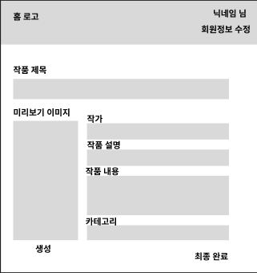
UI 스케치 작성
Indicator
화면명칭 | 게시물 추가
화면ID | NEW_POST_001
페이지 No. | 6
화면설명
모든 내용을 기입한 이후 생성시 표지 생성 이후 미리보기를 출력하고 최종완료로 게시물 생성
비고

Slide 14
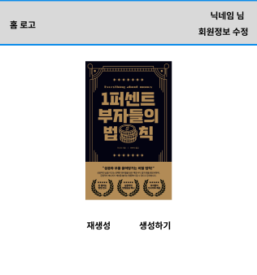
UI 스케치 작성
Indicator
화면명칭 | 표지생성 미리보기
화면ID | NEW_POST_002
페이지 No. | 7
화면설명
게시물 추가 탭에서 생성버튼 누를 시 표지를 생성하고 이미지를 표시 미흡할 시 재생성으로 표지를 재생성하고 흡족 시 생성 버튼 클릭하여 확정
비고

Slide 15
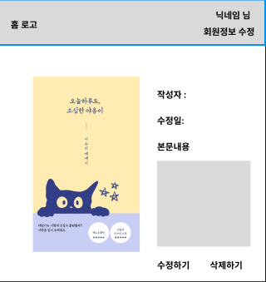
UI 스케치 작성
Indicator
화면명칭 | 상세보기
화면ID | POST_VIEW
페이지 No. | 8
화면설명
작성자, 마지막 수정일자, 본문 내용을 표기 작성자는 수정과 삭제 가능
비고

Slide 16
소스코드 저장소 주소(Github 주소)
Github 주소 입력: https://github.com/Sihyeon0123/AIVLE-mini-project-4.git

